Slide 1
维数、基和坐标
主讲人：赵维锐
单位：武汉理工大学

Slide 2

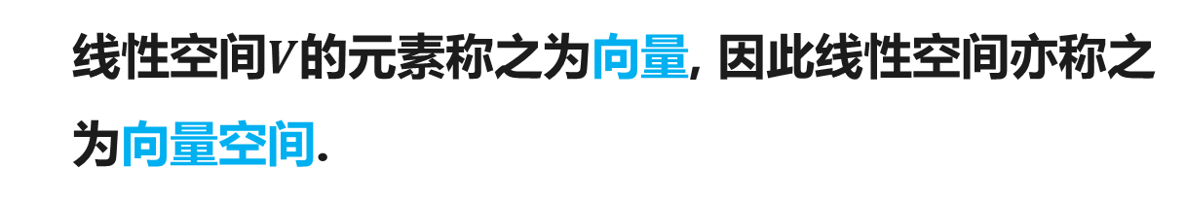
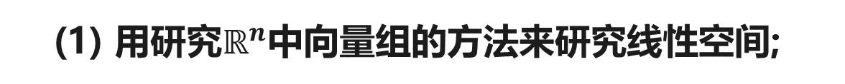
线性空间的研究方法
问题 如何研究线性空间？
线性空间$V$的元素称之为向量, 因此线性空间亦称之为向量空间.
$$ℝ^{n}=\{α=\left(x_{1},x_{2},⋯,x_{n}\right);x_{i}∈ℝ\}$$
有序数组$α=(x_{1},⋯, x_{n})∈ℝ^{n}$称之为向量.
(1) 用研究$ℝ^{n}$中向量组的方法来研究线性空间;
(2) 线性空间(向量空间)中的向量是抽象的向量,
不再特指有序数组.

Slide 3


线性空间的研究方法
.
向量组$A$
.
.
.
.
.
.
$$A$$
(1) 厘清向量之间的亲疏关系：线性相关、线性无关
(2) 选取代表组：最大线性无关组
(3) 代表组的价值：
每一个向量可以用最大线性无关组唯一表示

Slide 4
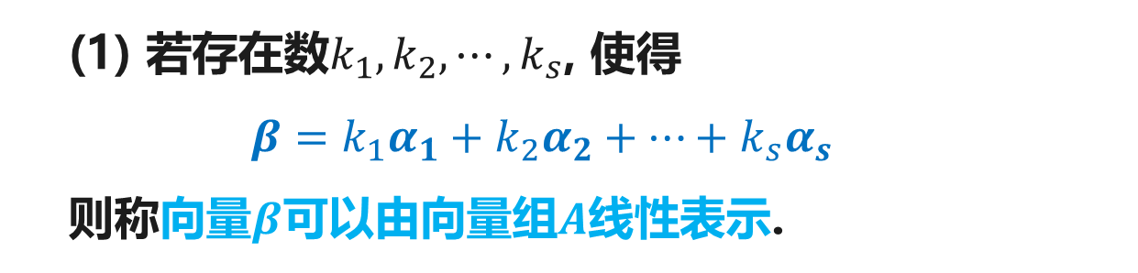
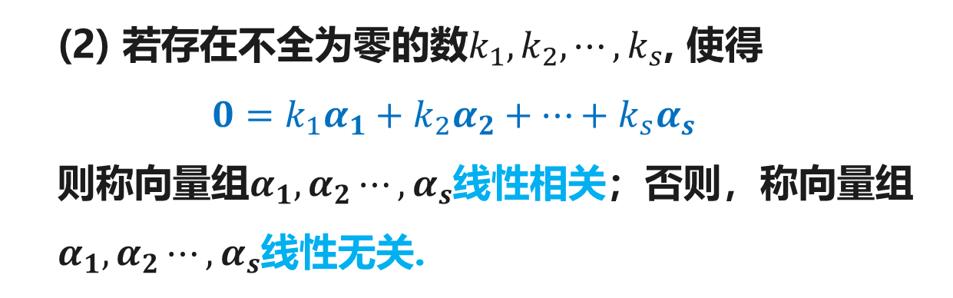
向量组的线性相关性
设$A:α_{1},α_{2},⋯,α_{s}$是线性空间$V$的向量组, $β∈V$.
(1) 若存在数$k_{1},k_{2},⋯,k_{s}$, 使得
$$β=k_{1}α_{1}+k_{2}α_{2}+⋯+k_{s}α_{s}$$
则称向量$β$可以由向量组$A$线性表示.
(2) 若存在不全为零的数$k_{1},k_{2},⋯,k_{s}$, 使得
$$0=k_{1}α_{1}+k_{2}α_{2}+⋯+k_{s}α_{s}$$
则称向量组$α_{1},α_{2}⋯,α_{s}$线性相关；否则，称向量组$α_{1},α_{2}⋯,α_{s}$线性无关.

Slide 5
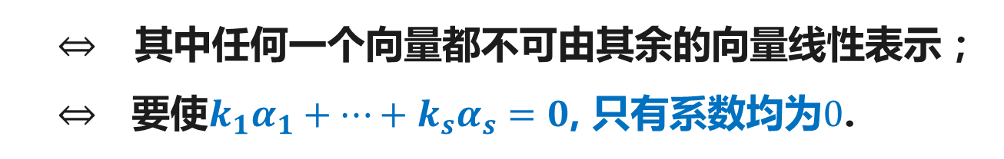
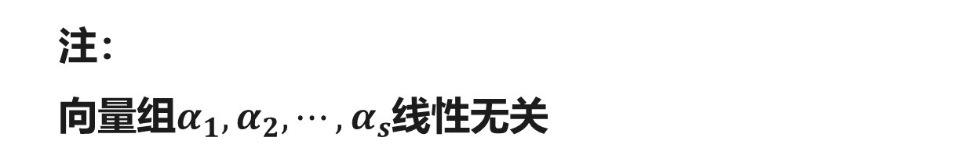
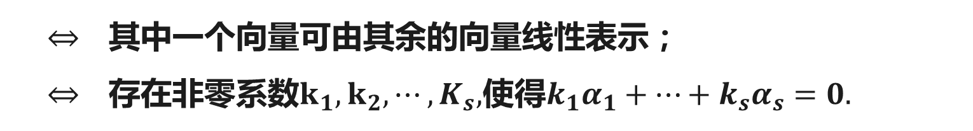
向量组的线性相关性
注：
向量组$α_{1},α_{2},⋯,α_{s}$线性无关
$⇔$其中任何一个向量都不可由其余的向量线性表示；
$⇔$ 要使$k_{1}α_{1}+⋯+k_{s}α_{s}=0$, 只有系数均为$0$.
向量组$α_{1},α_{2},⋯,α_{s}$线性相关
$⇔$ 其中一个向量可由其余的向量线性表示；
$⇔$ 存在非零系数$k_{1},k_{2},⋯,K_{s},$使得$k_{1}α_{1}+⋯+k_{s}α_{s}=0.$

Slide 6
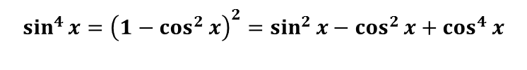

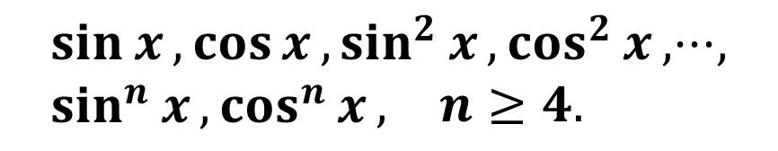
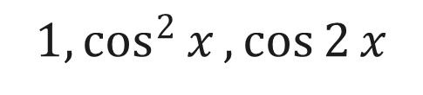

例1 实数域$R$上的线性空间$C(R)$ 中，函数组
$$1,\cos^{2}{x},\cos{2}x$$
是线性相关
$$\cos{2}x=2\cos^{2}{x}−1$$
函数组
$$\sin{x},\cos{x},\sin^{2}{x},\cos^{2}{x},⋅⋅⋅, \\ \sin^{n}{x},\cos^{n}{x}\begin{matrix}, & n≥4.\end{matrix}$$
是线性相关的函数组。
$$\sin^{4}{x}={\left(1−\cos^{2}{x}\right)}^{2}=\sin^{2}{x}−\cos^{2}{x}+\cos^{4}{x}$$

Slide 7
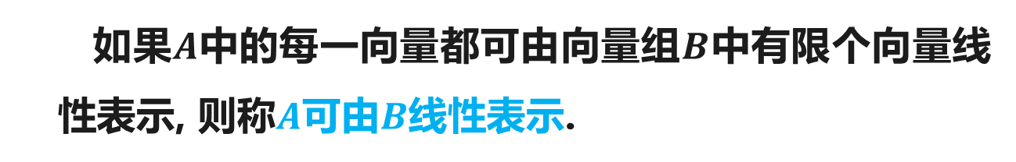
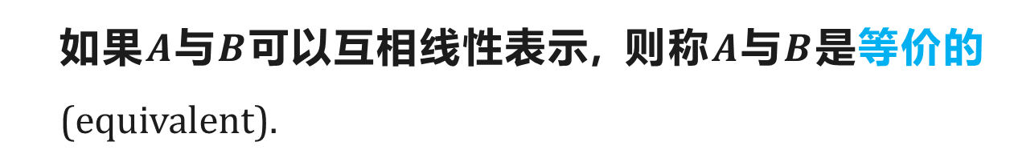
向量组的线性相关性
设$A,B$是线性空间$V$的向量组.
如果$A$中的每一向量都可由向量组$B$中有限个向量线性表示, 则称$A$可由$B$线性表示.
如果$A$与$B$可以互相线性表示, 则称$A$与$B$是等价的(equivalent).

Slide 8
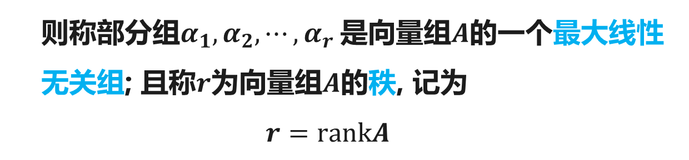
向量组的最大线性无关组
设$α_{1},α_{2},⋯,α_{r}$是向量组$A$的一个部分组, 若
$α_{1},α_{2},⋯,α_{r}$线性无关;
(2) 任意$A$的向量$β$可以由$α_{1},α_{2},⋯,α_{r}$线性表示,
则称部分组$α_{1},α_{2},⋯,α_{r}$是向量组$A$的一个最大线性无关组; 且称$r$为向量组$A$的秩, 记为
$$r=rankA$$

Slide 9
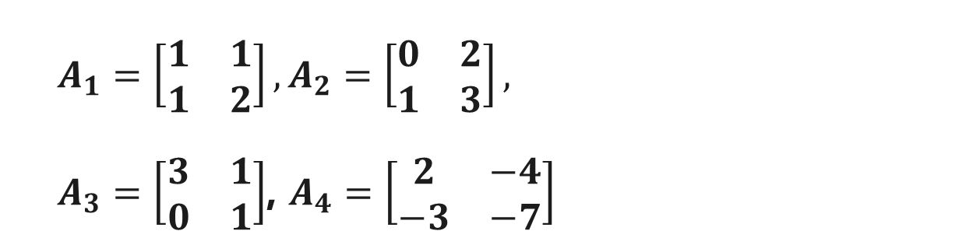
最大线性无关组的求解举例
例2 设$ℝ^{2×2}$中的向量组
$$A_{1}=\left[\begin{matrix}1 & 1 \\ 1 & 2\end{matrix}\right],A_{2}=\left[\begin{matrix}0 & 2 \\ 1 & 3\end{matrix}\right],$$
$A_{3}=\left[\begin{matrix}3 & 1 \\ 0 & 1\end{matrix}\right]$, $A_{4}=\left[\begin{matrix}2 & −4 \\ −3 & −7\end{matrix}\right]$
讨论向量组的线性相关性;
求向量组的秩和最大线性无关组；
将其余的向量表示为最大线性无关组的线性组合.

Slide 10



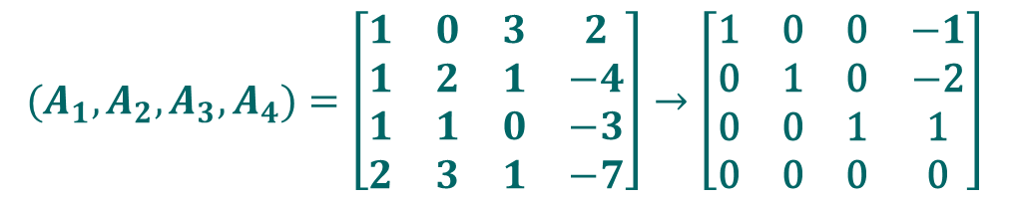
解： 将矩阵写成列并做初等行变换
$$(A_{1},A_{2},A_{3},A_{4})=\left[\begin{matrix}1 & 0 & 3 & 2 \\ 1 & 2 & 1 & −4 \\ 1 & 1 & 0 & −3 \\ 2 & 3 & 1 & −7\end{matrix}\right]→\left[\begin{matrix}\text{1} & \text{0} & \text{0} & −1 \\ \text{0} & \text{1} & \text{0} & −\text{2} \\ \text{0} & \text{0} & \text{1} & \text{1} \\ \text{0} & \text{0} & \text{0} & \text{0}\end{matrix}\right]$$
$$A_{1}$$
$$A_{2}$$
$$A_{3}$$
由此得到：
（1）向量组$A_{1},A_{2},A_{3},A_{4}$线性相关;
（2）$A_{1},A_{2},A_{3}$为向量组的一个最大线性无关组;
（3）$A_{4}=\left(−1\right)A_{1}+\left(−2\right)A_{2}+1A_{3}$

Slide 11
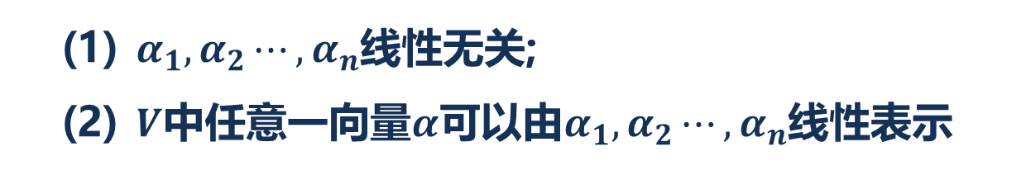

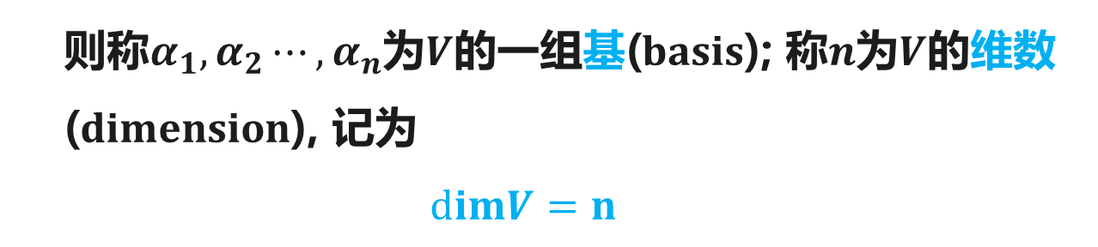
线性空间的基和维数
定义
设$V$是数域$F$上的线性空间, 若存在一个有限元素的部分组$α_{1},α_{2}⋯,α_{n}$, 满足
$α_{1},α_{2}⋯,α_{n}$线性无关;
$V$中任意一向量$α$可以由$α_{1},α_{2}⋯,α_{n}$线性表示
则称$α_{1},α_{2}⋯,α_{n}$为$V$的一组基(basis); 称$n$为$V$的维数(dimension), 记为
$$dimV=n$$

Slide 12
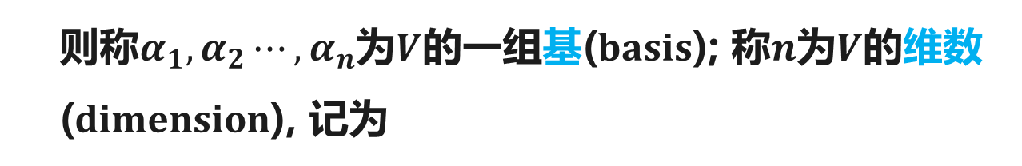
线性空间的基和维数
定义
设$V$是数域$F$上的线性空间, 若存在一个有限元素的部分组$α_{1},α_{2}⋯,α_{n}$, 满足
$α_{1},α_{2}⋯,α_{n}$线性无关;
$V$中任意一向量$α$可以由$α_{1},α_{2}⋯,α_{n}$线性表示
则称$α_{1},α_{2}⋯,α_{n}$为$V$的一组基(basis); 称$n$为$V$的维数(dimension), 记为
基：线性空间的一个最大线性无关组;
维数：基向量的个数.

Slide 13


常见的线性空间的基和维数
（1）线性空间$ℝ^{n}$的一组基
$$dimℝ^{n}=n$$
（2）线性空间$ℝ^{2×2}$的一组基
$$dimℝ^{2×2}=2×2=4$$

Slide 14


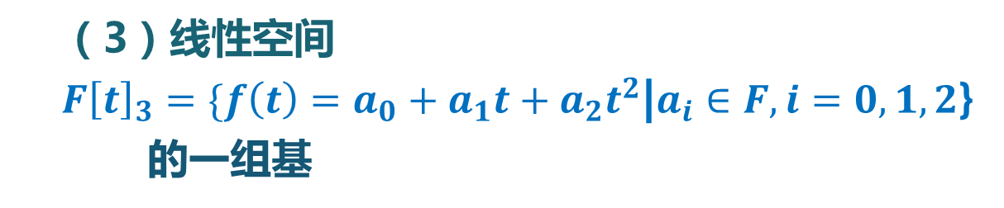

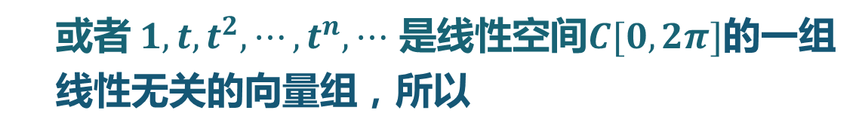
常见的线性空间的基和维数
（3）线性空间
$F{\left[t\right]}_{3}=\{f\left(t\right)=a_{0}+a_{1}t+a_{2}t^{2}$|$a_{i}∈F,i=0,1,2$}
的一组基
$$1,t,t^{2}$$
$$dimF{\left[t\right]}_{3}=3$$
（4）线性空间$C[0,2π]$ 由于
$$1,sinx,cosx,sin2x,cos2x,⋯,sinnx,cosnx,⋯$$
或者$1,t,t^{2},⋯,t^{n},⋯$ 是线性空间$C[0,2π]$的一组线性无关的向量组，所以
$$dimC[a,b]=∞$$
约定：本书主要研究有限维线性空间

Slide 15
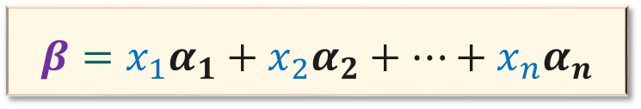
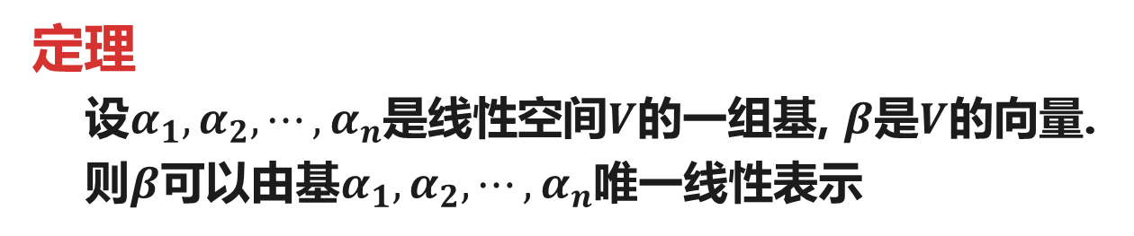


线性空间基的作用
定理
设$α_{1},α_{2},⋯,α_{n}$是线性空间$V$的一组基, $β$是$V$的向量.则$β$可以由基$α_{1},α_{2},⋯,α_{n}$唯一线性表示
$$β=x_{1}α_{1}+x_{2}α_{2}+⋯+x_{n}α_{n}$$
证明 只需要证明唯一性. 设$β$还可以表示为
$$β=y_{1}α_{1}+y_{2}α_{2}+⋯+y_{n}α_{n}$$
于是 $x_{1}α_{1}+⋯+x_{n}α_{n}=y_{1}α_{1}+⋯+y_{n}α_{n}$,
整理得 ${(x}_{1}−y_{1})α_{1}+⋯+{(x}_{n}−y_{n})α_{n}=0$.
因为$α_{1}, ⋯,α_{n}$线性无关, 所以$x_{1}=y_{1},⋯,x_{n}=y_{n}$.

Slide 16
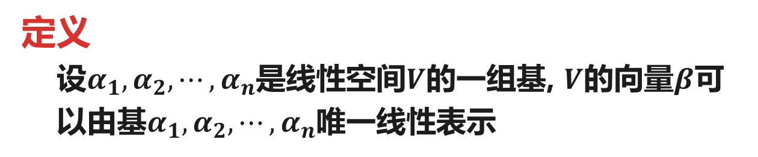
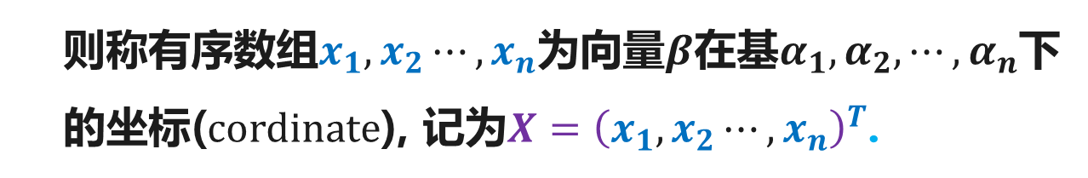
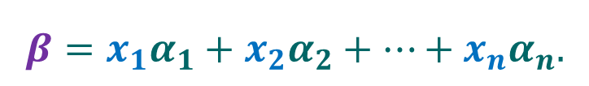
坐标
定义
设$α_{1},α_{2},⋯,α_{n}$是线性空间$V$的一组基, $V$的向量$β$可以由基$α_{1},α_{2},⋯,α_{n}$唯一线性表示
$$β=x_{1}α_{1}+x_{2}α_{2}+⋯+x_{n}α_{n}.$$
则称有序数组$x_{1},x_{2}⋯,x_{n}$为向量$β$在基$α_{1},α_{2},⋯,α_{n}$下的坐标(cordinate), 记为$X={\left(x_{1},x_{2}⋯,x_{n}\right)}^{T}$.
记号：

Slide 17


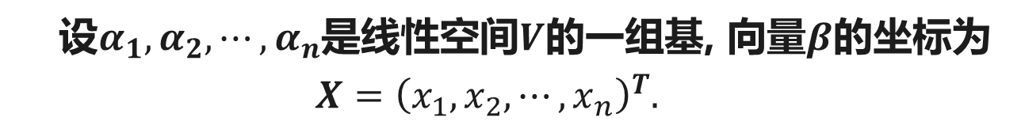


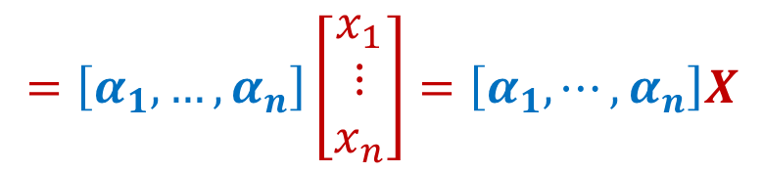
坐标
设$α_{1},α_{2},⋯,α_{n}$是线性空间$V$的一组基, 向量$β$的坐标为
$$X={\left(x_{1},x_{2},⋯, x_{n}\right)}^{T}.$$
注
（1）记号
$$β=x_{1}α_{1}+⋯+x_{n}α_{n}$$
$$=\left[α_{1},…,α_{n}\right]\left[\begin{matrix}x_{1} \\ ⋮ \\ x_{n}\end{matrix}\right]=\left[α_{1},⋯,α_{n}\right]X$$
（2）向量与坐标是一一对应的关系
$$α_{1},α_{2},⋯,α_{n}$$
$$β$$
$$X={\left(x_{1},⋯,x_{n}\right)}^{T}$$

Slide 18




例3 设
为$R^{3}$的一组基，
求$α={\left(1,0,−1\right)}^{T}$在基
$$α_{1}, α_{2}, α_{3}$$
下的坐标。
18

Slide 19
求解向量坐标示例
例4 求$ℝ^{2×2}$中的元素$A=\left(\begin{matrix}1 & 2 \\ −1 & 1\end{matrix}\right)$分别在两组基
下的坐标.
解 因为$A=E_{1}+2E_{2}−E_{3}+E_{4}$, 所以$A$在基$I$下的坐标为
$$X_{1}={\left(1,2,−1,1\right)}^{T}$$

Slide 20

求解向量坐标示例
设$A=x_{1}A_{1}+x_{2}A_{2}+x_{3}A_{3}+x_{4}A_{4}$, 即
解方程组得$x_{1}=1,x_{2}=−2 ,x_{3}=1,x_{4}=−1$.
故$A$在基$A_{1},A_{2},A_{3},A_{4}$下的坐标为
$$X_{2}={\left(1,−2,1,−1\right)}^{T}$$
注：同一向量在不同的基底下的坐标不相等.

Slide 21

例5 设$F{\left[x\right]}_{4}$两组基
求$f\left(x\right)=2+3x+4x^{2}+x^{3}$在这两组基下的坐标.
再次强调：一个向量在不同基底下的坐标是不相同的。
21

Slide 22
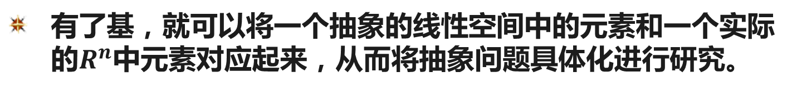
归纳：
有了基，就可以将一个抽象的线性空间中的元素和一个实际的$R^{n}$中元素对应起来，从而将抽象问题具体化进行研究。

Slide 23

基变换和坐标变换
设
$α_{1},α_{2},⋯,α_{n}$; $β_{1},β_{2},⋯,β_{n}$
是线性空间$V$的两组基
讨论
两组基底之间的过渡关系；
同一向量在不同基底下坐标之间的关系.

Slide 24
基变换和坐标变换
设
$α_{1},α_{2},⋯,α_{n}$; $β_{1},β_{2},⋯,β_{n}$
是线性空间$V$的两组基
两组基底之间的过渡关系

Slide 25
基变换和坐标变换
设
$α_{1},α_{2},⋯,α_{n}$; $β_{1},β_{2},⋯,β_{n}$
是线性空间$V$的两组基
两组基底之间的过渡关系
即 $\left(β_{1},β_{2},⋯,β_{n}\right)=\left(α_{1},α_{2},⋯,α_{n}\right)A$
称$A$为由基$α_{1},α_{2},⋯,α_{n}$到基$β_{1},β_{2},⋯,β_{n}$的过渡矩阵

Slide 26
基变换和坐标变换
设
$α_{1},α_{2},⋯,α_{n}$; $β_{1},β_{2},⋯,β_{n}$
是线性空间$V$的两组基
两组基底之间的过渡关系
$$\left(β_{1},β_{2},⋯,β_{n}\right)=\left(α_{1},α_{2},⋯,α_{n}\right)A$$
注：过渡矩阵是可逆矩阵.
$$\left(α_{1},α_{2},⋯,α_{n}\right)=\left(β_{1},β_{2},⋯,β_{n}\right)A^{−1}$$
由基$β_{1},β_{2},⋯,β_{n}$到基$α_{1},α_{2},⋯,α_{n}$的过渡矩阵为$A^{−1}$

Slide 27
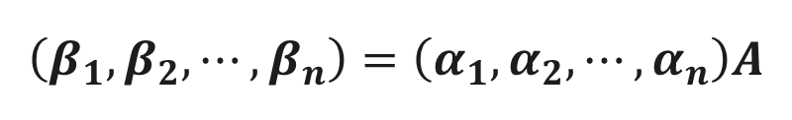


基变换和坐标变换
定理
设$α_{1},α_{2},⋯,α_{n}$是线性空间$V$的一组基, $A$是数域$F$的一个n阶方阵,
$$\left(β_{1},β_{2},⋯,β_{n}\right)=\left(α_{1},α_{2},⋯,α_{n}\right)A$$
则向量组$β_{1},β_{2},⋯,β_{n}$是$V$的基当且仅当$A$可逆.

Slide 28

基变换和坐标变换
证明 令$X={\left(x_{1},x_{2},⋯,x_{n}\right)}^{T}$,
$x_{1}β_{1}+⋯+x_{n}β_{n}=\left(β_{1}, ⋯,β_{n}\right)X$
$$=\left(α_{1},⋯,α_{n}\right)AX$$
由此，
$A$可逆$⇔$齐次线性方程组$AX=0$只有零解：$x_{1}=⋯=x_{n}=0$
$⇔$要使${x_{1}β}_{1}+⋯+x_{n}β_{n}=0,$ 只有$x_{1}=⋯=x_{n}=0$
$⇔β_{1},β_{2},⋯,β_{n}$线性无关

Slide 29


基变换和坐标变换
设向量$β$分别在两组基
$α_{1},α_{2},⋯,α_{n}$; $β_{1},β_{2},⋯,β_{n}$
下的坐标为$X$和$Y$.
同一向量在不同基底下坐标之间的关系
$$X=AY$$

Slide 30
例6 设
是$R^{3}$中的两组基，求由基$α_{1},α_{2},α_{3}$到基$β_{1},β_{2},β_{3}的$过渡矩阵P.
30

Slide 31
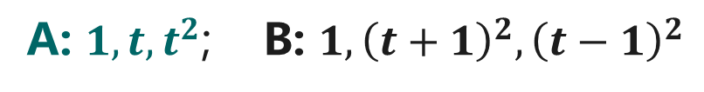
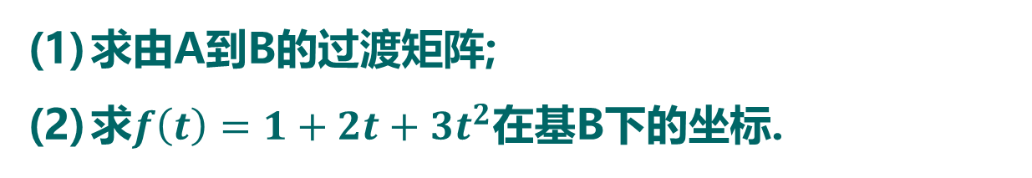
基变换和坐标变换
例7 已知线性空间R${\left[t\right]}_{3}$的两组基
A: $1,t,t^{2}$; B: $1,{\left(t+1\right)}^{2},{\left(t−1\right)}^{2}$
求由A到B的过渡矩阵;
求$f\left(t\right)=1+2t+3t^{2}$在基B下的坐标.

Slide 32








基变换和坐标变换
解 (1) 根据
$$1=1⋅1+0⋅t+0⋅t^{2}$$
$${\left(t+1\right)}^{2}=1⋅1+2⋅t+1⋅t^{2}$$
$${\left(t−1\right)}^{2}=1⋅1−2⋅t+1⋅t^{2}$$
写为矩阵乘积
$$\begin{matrix}1 \\ 0 \\ 0\end{matrix}$$
$$\begin{matrix}1 \\ 2 \\ 1\end{matrix}$$
$$\begin{matrix}1 \\ −2 \\ 1\end{matrix}$$
$$\left[1,{\left(t+1\right)}^{2},{\left(t−1\right)}^{2}\right]=[1,t,t^{2}]$$
从而A到B的过渡矩阵为
$$C=\left[\begin{matrix}1 & 1 & 1 \\ 0 & 2 & −2 \\ 0 & 1 & 1\end{matrix}\right]$$

Slide 33


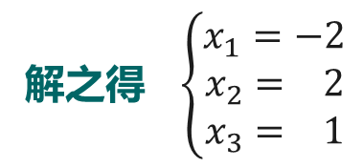
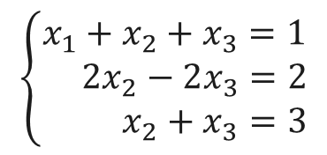
基变换和坐标变换
(2) 方法一: 设$f\left(t\right)=x_{1}+x_{2}{\left(t+1 \right)}^{2}+x_{3}{\left(t−1\right)}^{2},$ 即
$$1+2t+3t^{2}=x_{1}+x_{2}{\left(t+1 \right)}^{2}+x_{3}{\left(t−1\right)}^{2}$$
比较系数得
$$\left\{\begin{aligned}x_{1}+x_{2}+x_{3}=1 \\ 2x_{2}−2x_{3}=2 \\ x_{2}+x_{3}=3\end{aligned}\right.$$
解之得 $\left\{\begin{aligned}x_{1}=−2 \\ x_{2}= 2 \\ x_{3}= 1\end{aligned}\right.$
$$Y=\left[\begin{matrix}−2 \\ 2 \\ 1\end{matrix}\right]$$
即$f(t)$在B下的坐标为

Slide 34



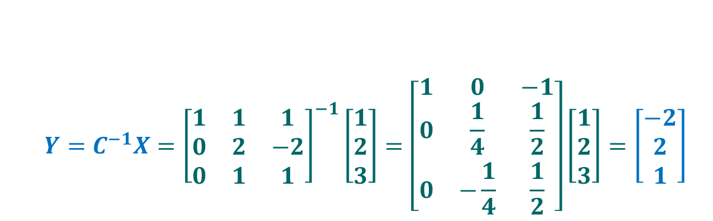
基变换和坐标变换
方法二: 根据$\left[1,{\left(t+1\right)}^{2},{\left(t−1\right)}^{2}\right]=\left[1,t,t^{2}\right]C$ 有
$$\left[1,t,t^{2}\right]=\left[1,{\left(t+1\right)}^{2},{\left(t−1\right)}^{2}\right]C^{−1}$$
已知$f\left(t\right)$在A下的坐标为$X={\left(1,2,3\right)}^{T}$, 则
$$f\left(t\right)=\left[1,t,t^{2}\right]X$$
$$=\left[1,{\left(t+1\right)}^{2},{\left(t−1\right)}^{2} \right]C^{−1}X$$
$$Y=C^{−1}X={\left[\begin{matrix}1 & 1 & 1 \\ 0 & 2 & −2 \\ 0 & 1 & 1\end{matrix}\right]}^{−1}\left[\begin{matrix}1 \\ 2 \\ 3\end{matrix}\right]=\left[\begin{matrix}1 & 0 & −1 \\ 0 & \frac{1}{4} & \frac{1}{2} \\ 0 & −\frac{1}{4} & \frac{1}{2}\end{matrix}\right]\left[\begin{matrix}1 \\ 2 \\ 3\end{matrix}\right]=\left[\begin{matrix}−2 \\ 2 \\ 1\end{matrix}\right]$$
由此, $f(t)$在B下的坐标为

Slide 35

例8 已知空间$ℝ^{2×2}$中两组基
求从基（I）到基（II）的过渡矩阵C.
2. 求向量 在基（II）的坐标Y.

